Slide 1
Моделирование и проектирование программного обеспечения
Лекция 2.
Реализация вариантов использования
Notes:
Стоимость разработки ПО в настоящее время обычно составляет 80% от общего бюджета IT проекта (создание информационной системы, включающей техническое и программное обеспечение).
В начале использования ВТ стоимость технического обеспечения намного превышала стоимость ПО.
Термин software engineering был предложен для ссылки на управленческие (management) и технические (инженерные) методы, процедуры и инструменты, требуемые для эффективной разработки крупных программных систем.
С применением концепций software engineering, и используя ЖЦ ПО, были разработаны многие крупно-масштабные проекты по разработке ПО.

Slide 2
Процесс разработки ПО
определение требований – сбор данных о том, что должна делать система;
анализ – уточнение и структурирование требований;
проектирование – реализация требований в архитектуре системы;
реализация (кодирование) – построение программного обеспечения;
тестирование – проверяется, отвечает ли реализация предъявляемым требованиям;
внедрение – передача ПО заказчику и организация его практического применения.

Slide 3
Реализация вариантов использования

Slide 4
Результаты анализа систем
Статическое моделирование – модель классов этапа анализа.
Модель классов анализа – это описание статической структуры системы.
Динамическое моделирование – реализации вариантов использования, показывает, как взаимодействуют экземпляры классов анализа для осуществления функциональности системы.

Slide 5
Цели разработчика при реализации вариантов использования
выяснить, взаимодействие каких классов анализа обеспечивает поведение, определенное вариантами использования;
выяснить, какими сообщениями должны обмениваться экземпляры этих классов для реализации заданного поведения.

Slide 6
Корректировка моделей
модели ВИ,
модели требований и
модели классов анализа
добавив в них информацию, полученную при реализации ВИ.
все модели должны быть согласованы и синхронизированы друг с другом.

Slide 7
Динамическое моделирование
Два вида динамического моделирования
Моделирование не учитывающее состояние объектов.
Моделирование учитывающее состояние объектов (зависимое от состояния).

Slide 8
При реализации прецедентов в процессе анализа важно сосредоточиться на отражении
ключевых атрибутов,
операций и
отношений между классами анализа.
На этом этапе не надо заниматься такими деталями, как параметры операций.
Эта информация будет раскрыта при проектировании.
Также не надо реализовывать все варианты использования.
Необходимо выбрать и проработать только самые основные.

Slide 9
Реализация вариантов использования должна продолжаться до тех пор, пока разработчик не почувствует, что обладает достаточной информацией для понимания совместной работы классов анализа.
Получив необходимый набор информации, можно остановить.
Процесс разработки это итеративный процесс.
Поэтому при необходимости вы сможете доработать реализацию вариантов использования позже.
После завершения реализации вариантов использования в процессе анализа будет создана динамическая модель анализа, обеспечивающую высокоуровневое представление поведения системы.

Slide 10
Диаграммы взаимодействий
Динамические модели – реализации вариантов использования описываются на языке UML в виде диаграмм взаимодействия.
Используются две основные диаграммы взаимодействия:
диаграммы последовательностей;
диаграммы коммуникации;
Notes:
Диаграммы взаимодействий показывают, как взаимодействуют экземпляры классификаторов для реализации поведения системы.
Кроме диаграмм классов можно создать диаграммы, демонстрирующие совместную работу и взаимодействие экземпляров этих классов анализа, направленные на реализацию части или всего поведения прецедента.
Эти диаграммы называют диаграммами взаимодействий.
Существует четыре типа таких диаграмм:
диаграммы последовательностей,
коммуникационные диаграммы,
диаграммы обзора взаимодействий и
временные диаграммы.

Slide 11
Диаграммы взаимодействий
Типы диаграмм взаимодействия:
диаграммы последовательностей;
диаграммы коммуникации;

Slide 12
Графические элементы диаграммы последовательности
объектА:
КлассВ
объектС
:КлассD
Линия жизни
Фокус управления
Сообщение
Символ уничтожения объекта

Slide 13
Линия жизни и фокус управления
объектА:
КлассВ
объектС
Объект С инициирует создание анонимного объекта из класса D
:КлассD

Slide 14
Сообщение
Представляет собой законченный фрагмент информации, который отправляется одним объектом другому;
Прием сообщения инициирует выполнение определенных действий;
3 разновидности сообщений:
а)
б)
в)

Slide 15
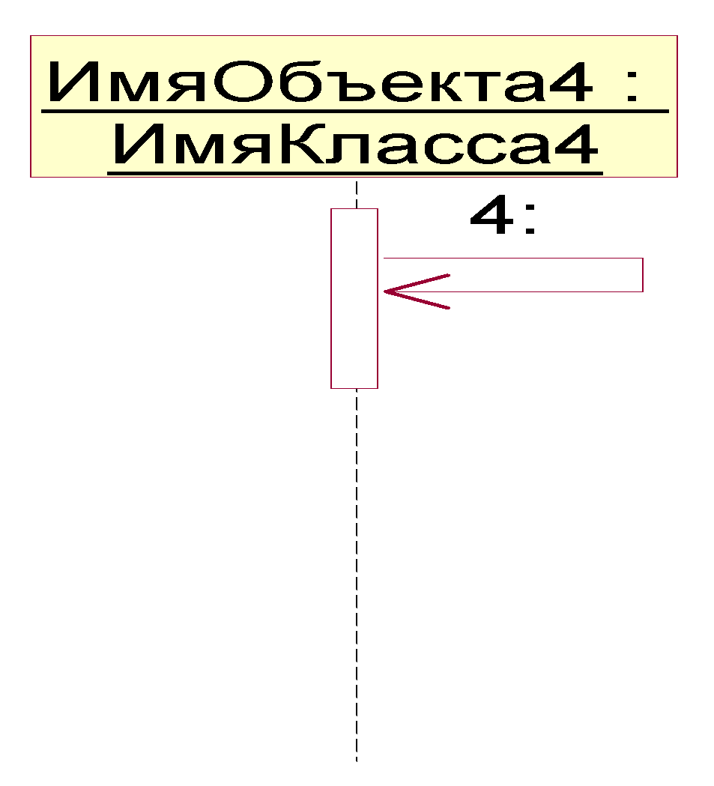
Сообщение
Сообщение, отправленное самому себе – рефлексивное (саморегулирование).

Slide 16
Основные элементы диаграмм взаимодействия
Основными элементами диаграмм взаимодействий являются:
Участники - элемент, который представляет, как экземпляр классификатора может участвовать во взаимодействии.
разработчики UML почему-то называют их линиями жизни (lifeline).
Сообщения - это особый вид коммуникации между участниками.
Notes:
линии жизни определяет, какой экземпляр участвует во взаимодействии.

Slide 17
Участники
Участники это объекты разных классов которые включаются в описание взаимодействия.
Участник описания взаимодействия может иметь линию жизни (lifeline), которая определяет, как конкретный экземпляр участвует во взаимодействии.
Notes:
Линии жизни
Линия жизни – участник взаимодействия.
Линия жизни (lifeline) представляет одного участника взаимодействия, т. е. она представляет, как экземпляр конкретного классификатора участвует во взаимодействии.
У каждой линии жизни есть необязательное имя, тип и необязательный селектор.
• Имя используется для обращения к линии жизни во взаимодействии.
• Тип – имя классификатора, экземпляр которого представляет линия жизни.
• Селектор – логическое условие, которое может использоваться для выбора единственного экземпляра, удовлетворяющего этому условию.
Если селектора нет, линия жизни ссылается на произвольный экземпляр классификатора.
Селекторы действительны, только если кратность типа больше единицы, т. е. существует множество экземпляров, из которых можно выбирать.

Slide 18
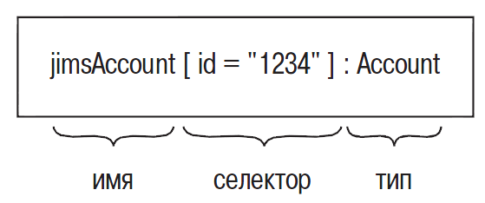
Описание участников
Для каждого участника диаграммы взаимодействия задается
имя (необязательное ) - используется для обращения к данному участнику;
тип – название класса которому принадлежит данный участник.
селектор (необязательный ) – логическое условие, которое может использоваться для выбора единственного экземпляра, удовлетворяющего этому условию.
Notes:
Синтаксис линии жизни
Линии жизни
Линия жизни – участник взаимодействия.
Линия жизни (lifeline) представляет одного участника взаимодействия, т. е. она представляет, как экземпляр конкретного классификатора участвует во взаимодействии.
Синтаксис линии жизни приведен на рис
У каждой линии жизни есть необязательное имя, тип и необязательный селектор.
• Имя используется для обращения к линии жизни во взаимодействии.
• Тип – имя классификатора, экземпляр которого представляет линия жизни.
• Селектор – логическое условие, которое может использоваться для выбора единственного экземпляра, удовлетворяющего этому условию.
Если селектора нет, линия жизни ссылается на произвольный экземпляр классификатора.
Селекторы действительны, только если кратность типа больше единицы, т. е. существует множество экземпляров, из которых можно выбирать.
На рис. селектор выбирает экземпляр класса Account, id которого – «1234».

Slide 19
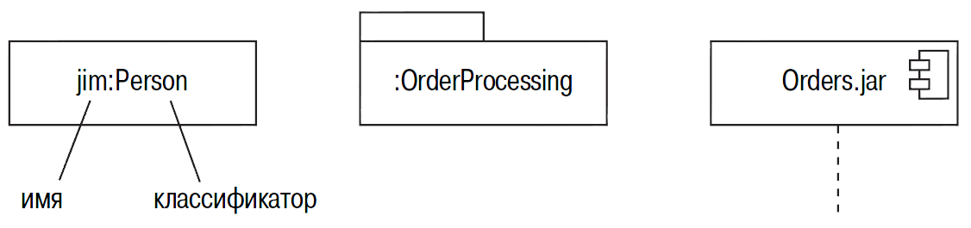
Линии жизни
Линии жизни показываются только на диаграммах последовательности в виде вертикальный пунктирный линии.
Линию жизни объекта можно рассматривать как элемент, который описывает, как экземпляр модели может участвовать во взаимодействии.
Notes:
Примеры пиктограмм линии жизни
Линии жизни изображаются той же пиктограммой, что и их тип, и имеют вертикальный пунктирный «хвост», когда используются в диаграммах последовательностей.
Некоторые примеры линий жизни приведены на рис
Линии жизни представляют, как экземпляр классификатора участвует во взаимодействии.
Линию жизни объекта можно рассматривать как элемент, который представляет, как экземпляр классификатора может участвовать во взаимодействии.
Однако она не представляет никакого конкретного экземпляра классификатора.
Это едва различимое, но важное отличие.
Взаимодействие описывает, как экземпляры классификатора взаимодействуют в общем, а не выделяет какоето одно конкретное взаимодействие между рядом конкретных экземпляров.
Поэтому можно считать, что линия жизни объекта представляет роль, которую может играть во взаимодействии экземпляр классификатора.
Реальные экземпляры можно показать прямо на диаграмме взаимодействий.
Используется обычная нотация для экземпляров: символ классификатора с именем экземпляра, селектор (если таковой имеется), двоеточие и имя классификатора; все подчеркивается.
Различие между линиями жизни и экземплярами послужило причиной появления двух разных форм диаграмм взаимодействий.
Общая форма (generic form) диаграммы взаимодействий показывает взаимодействие между линиями жизни, представляющими произвольные экземпляры.
Форма экземпляров (instance form) диаграммы взаимодействий показывает взаимодействие между конкретными экземплярами.
Общая форма диаграммы является более удобной и часто используемой.
Чтобы взаимодействие было полным, должны быть определены сообщения, посылаемые между линиями жизни.

Slide 20
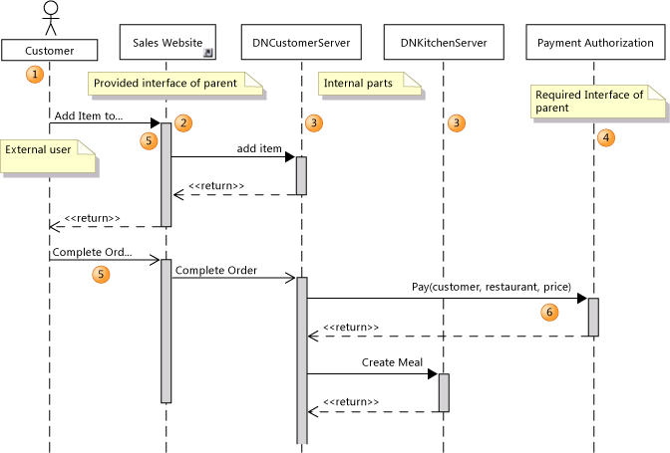

Slide 21
Реальные экземпляры можно показать непосредственно на диаграмме взаимодействий.
Используется обычная нотация для экземпляров:
символ модели с именем экземпляра,
селектор (если таковой имеется),
двоеточие и
имя классификатора;
все подчеркивается.
Notes:
Примеры пиктограмм линии жизни
Линии жизни изображаются той же пиктограммой, что и их тип, и имеют вертикальный пунктирный «хвост», когда используются в диаграммах последовательностей.
Некоторые примеры линий жизни приведены на рис.
Линии жизни представляют, как экземпляр классификатора участвует во взаимодействии.
Линию жизни объекта можно рассматривать как элемент, который представляет, как экземпляр классификатора может участвовать во взаимодействии.
Однако она не представляет никакого конкретного экземпляра классификатора.
Это едва различимое, но важное отличие.
Взаимодействие описывает, как экземпляры классификатора взаимодействуют в общем, а не выделяет какоето одно конкретное взаимодействие между рядом конкретных экземпляров.
Поэтому можно считать, что линия жизни объекта представляет роль, которую может играть во взаимодействии экземпляр классификатора.
Реальные экземпляры можно показать прямо на диаграмме взаимодействий.
Используется обычная нотация для экземпляров: символ классификатора с именем экземпляра, селектор (если таковой имеется), двоеточие и имя классификатора; все подчеркивается.
Различие между линиями жизни и экземплярами послужило причиной появления двух разных форм диаграмм взаимодействий.
Общая форма (generic form) диаграммы взаимодействий показывает взаимодействие между линиями жизни, представляющими произвольные экземпляры.
Форма экземпляров (instance form) диаграммы взаимодействий показывает взаимодействие между конкретными экземплярами.
Общая форма диаграммы является более удобной и часто используемой.
Чтобы взаимодействие было полным, должны быть определены сообщения, посылаемые между линиями жизни.
Сообщения рассматриваются в следующем разделе.

Slide 22
Сообщения
Для описания взаимодействия должны быть определены сообщения, посылаемые между участниками.
Сообщение – это особый вид коммуникации между двумя участниками.
Такое взаимодействие может включать:
вызов операции – сообщение вызова;
создание или уничтожение экземпляра – сообщение создания или уничтожения;
отправку сигнала.
Сообщение вызова, получаемое участником, является запросом на вызов операции, имеющей сигнатуру аналогичную полученному сообщению.
Notes:
Сообщения
Сообщение – это особый вид коммуникации между линиями жизни.
Сообщение представляет особый тип коммуникации между двумя линиями жизни.
Такое взаимодействие может включать:
• вызов операции – сообщение вызова;
• создание или уничтожение экземпляра – сообщение создания или уничтожения;
• отправку сигнала.
Cообщение вызова, получаемое линией жизни, является запросом на вызов операции, имеющей аналогичную сообщению сигнатуру.
Таким образом, для каждого поступающего на линию жизни сообщения вызова в классификаторе этой линии жизни должна существовать соответствующая операция.
UML допускает несовпадение (рассинхронизацию) сообщений и операций на диаграммах взаимодействий, что обеспечивает возможность динамической и гибкой работы с моделью.
Однако в ходе дальнейшего анализа сообщения и операции должны быть синхронизированы.

Slide 23
Когда участник посылает сообщение, то у него находится фокус управления (focus of control), или активация (activation).
По мере развития взаимодействия во времени активация перемещается между участниками.
Это движение называют потоком управления (flow of control).
Сообщения отображаются в виде стрелок между
участниками или
между их линиями жизни (пунктирными вертикальными линиями).
Notes:
Когда линия жизни посылает сообщение, в ней находится фокус управления (focus of control), или активация (activation).
По мере развития взаимодействия во времени активация перемещается между линиями жизни.
Это движение называют потоком управления (flow of control).
Сообщения отображаются в виде стрелок между линиями жизни.
Если линия жизни имеет пунктирный «хвост» (как на диаграммах последовательностей), сообщения обычно размещают между пунктирными линиями.
В противном случае сообщения выстраиваются между пиктограммами линий жизни.
В данной книге приводится множество примеров изображения сообщений.

Slide 24
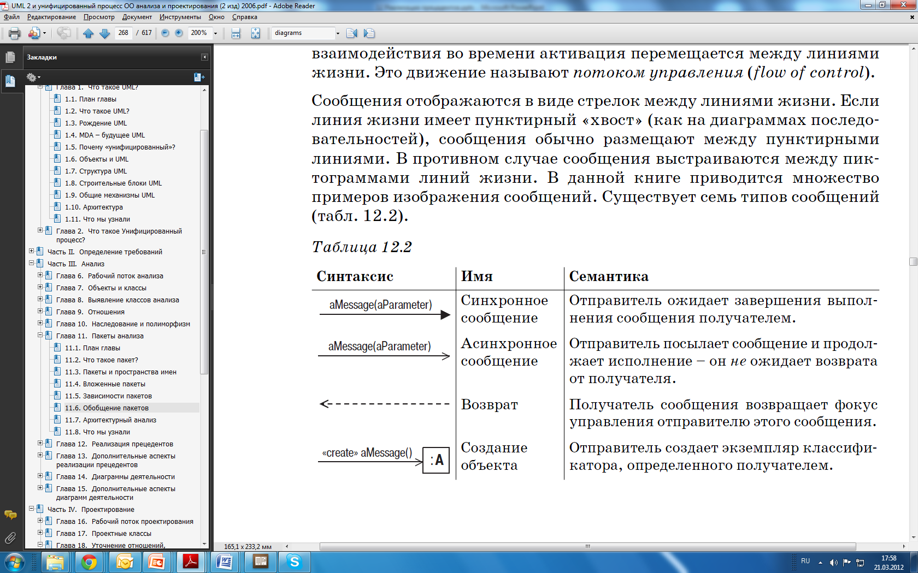
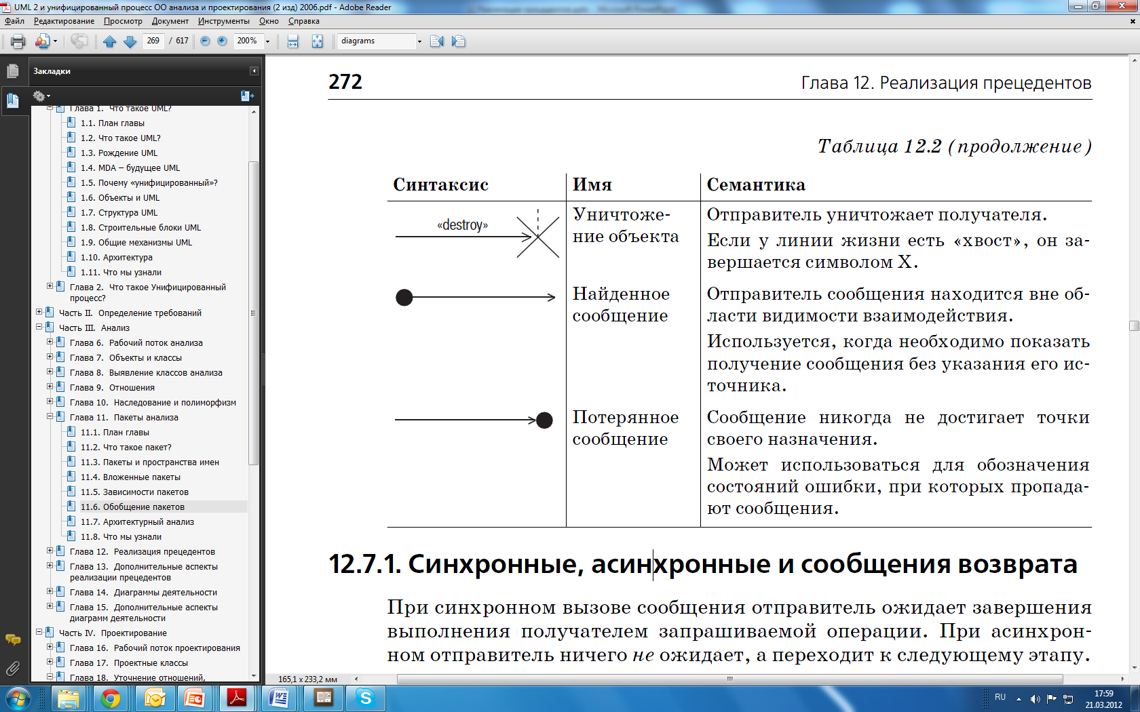
Обозначения разных типов сообщений
Обозначение | Название | Описание - семантика
 | Синхронное сообщение | Отправитель ожидает завершения выполнения сообщения получателем.
 | Асинхронное сообщение | Отправитель посылает сообщение и продолжает исполнение – он не ожидает возврата от получателя.
 | Возврат | Получатель сообщения возвращает фокус управления отправителю этого сообщения.
 | Создание объекта | Отправитель создает экземпляр классификатора, определенного получателем.
 | Уничтожение объекта | Отправитель уничтожает получателя. Если у линии жизни есть «хвост», он завершается символом X.

Slide 27
Типы сообщений
Выделяют следующие типы сообщений
синхронные сообщения - отправитель ожидает завершения выполнения получателем запрашиваемой операции.
асинхронные сообщения - отправитель ничего не ожидает, а переходит к следующему этапу.
сообщения возврата.
сообщения создания и уничтожения объектов.
Notes:
Синхронные, асинхронные и сообщения возврата
При синхронном вызове сообщения отправитель ожидает завершения выполнения получателем запрашиваемой операции.
При асинхронном отправитель ничего не ожидает, а переходит к следующему этапу.
Для аналитических моделей различие между синхронными и асинхронными сообщениями обычно является слишком высоким уровнем детализации.
При анализе нас не интересует глубокая семантика процесса обмена сообщениями.
Достаточно того факта, что сообщение отправлено.
В этом случае все сообщения можно показывать как синхронные или асинхронные – это на самом деле не важно.
Мы предпочитаем все сообщения отображать как синхронные, потому что это наиболее не свободный вариант.
Синхронные сообщения показывают прямую последовательность вызовов операций, тогда как асинхронные сообщения указывают на возможный параллелизм.
При проектировании различие между синхронными и асинхронными сообщениями может иметь значение для создания параллельных потоков управления.
На уровне анализа реализаций прецедентов сообщение возврата можно показывать или не показывать – по желанию разработчика.
Обычно они не имеют особого значения, и их наносят на диаграмму, только если это не загромождает ее.

Slide 28
Синхронные и асинхронные сообщения
При синхронном вызове сообщения отправитель ожидает завершения выполнения получателем запрашиваемой операции.
При асинхронном отправитель ничего не ожидает, а переходит к следующему этапу.
Для модели анализа различие между синхронными и асинхронными сообщениями обычно не делается.
Notes:
Синхронные, асинхронные и сообщения возврата
При синхронном вызове сообщения отправитель ожидает завершения выполнения получателем запрашиваемой операции.
При асинхронном отправитель ничего не ожидает, а переходит к следующему этапу.
Для аналитических моделей различие между синхронными и асинхронными сообщениями обычно является слишком высоким уровнем детализации.
При анализе нас не интересует глубокая семантика процесса обмена сообщениями.
Достаточно того факта, что сообщение отправлено.
В этом случае все сообщения можно показывать как синхронные или асинхронные – это на самом деле не важно.
Мы предпочитаем все сообщения отображать как синхронные, потому что это наиболее не свободный вариант.
Синхронные сообщения показывают прямую последовательность вызовов операций, тогда как асинхронные сообщения указывают на возможный параллелизм.
При проектировании различие между синхронными и асинхронными сообщениями может иметь значение для создания параллельных потоков управления.
На уровне анализа реализаций прецедентов сообщение возврата можно показывать или не показывать – по желанию разработчика.
Обычно они не имеют особого значения, и их наносят на диаграмму, только если это не загромождает ее.

Slide 29
Использование синхронных и асинхронные сообщений
Некоторые методы (например, UP) предпочитают все сообщения отображать как синхронные, потому что это наиболее жесткий (не свободный) вариант.
Синхронные сообщения показывают прямую последовательность вызовов операций.
Другие методы (например, MBD) предпочитают все сообщения отображать как асинхронные, потому что это наиболее общий вариант, на основе которого можно спроектировать разные системы.
Асинхронные сообщения указывают на возможный параллелизм.
При проектировании различие между синхронными и асинхронными сообщениями может иметь значение для создания параллельных потоков управления.
Notes:
Синхронные, асинхронные и сообщения возврата
При синхронном вызове сообщения отправитель ожидает завершения выполнения получателем запрашиваемой операции.
При асинхронном отправитель ничего не ожидает, а переходит к следующему этапу.
Для аналитических моделей различие между синхронными и асинхронными сообщениями обычно является слишком высоким уровнем детализации.
При анализе нас не интересует глубокая семантика процесса обмена сообщениями.
Достаточно того факта, что сообщение отправлено.
В этом случае все сообщения можно показывать как синхронные или асинхронные – это на самом деле не важно.
Мы предпочитаем все сообщения отображать как синхронные, потому что это наиболее не свободный вариант.
Синхронные сообщения показывают прямую последовательность вызовов операций, тогда как асинхронные сообщения указывают на возможный параллелизм.
При проектировании различие между синхронными и асинхронными сообщениями может иметь значение для создания параллельных потоков управления.
На уровне анализа реализаций прецедентов сообщение возврата можно показывать или не показывать – по желанию разработчика.
Обычно они не имеют особого значения, и их наносят на диаграмму, только если это не загромождает ее.

Slide 30
Сообщение возврата
На уровне анализа реализаций ВИ сообщение возврата можно показывать или не показывать – по желанию разработчика.
Обычно они не имеют особого значения, и их наносят на диаграмму, только если это не загромождает ее.
Notes:
Синхронные, асинхронные и сообщения возврата
При синхронном вызове сообщения отправитель ожидает завершения выполнения получателем запрашиваемой операции.
При асинхронном отправитель ничего не ожидает, а переходит к следующему этапу.
Для аналитических моделей различие между синхронными и асинхронными сообщениями обычно является слишком высоким уровнем детализации.
При анализе нас не интересует глубокая семантика процесса обмена сообщениями.
Достаточно того факта, что сообщение отправлено.
В этом случае все сообщения можно показывать как синхронные или асинхронные – это на самом деле не важно.
Мы предпочитаем все сообщения отображать как синхронные, потому что это наиболее не свободный вариант.
Синхронные сообщения показывают прямую последовательность вызовов операций, тогда как асинхронные сообщения указывают на возможный параллелизм.
При проектировании различие между синхронными и асинхронными сообщениями может иметь значение для создания параллельных потоков управления.
На уровне анализа реализаций прецедентов сообщение возврата можно показывать или не показывать – по желанию разработчика.
Обычно они не имеют особого значения, и их наносят на диаграмму, только если это не загромождает ее.

Slide 31
Сообщения создания объектов
Сообщение создания объекта обычно изображается как сплошная линия с открытой стрелкой.
Создание объекта можно показать с помощью сообщения со стереотипом «create» (создать).
Или можно послать конкретное именованное сообщение создания объекта, которое также может быть обозначено стереотипом «create».
Notes:
Сообщения создания и уничтожения
В OO анализе обычно нас не интересует конкретная семантика создания или уничтожения объекта, но понимать, что происходит, необходимо.
Поэтому уделим внимание этому вопросу.
Сообщение создания объекта обычно изображается как сплошная линия с открытой стрелкой.
Создание объекта можно показать с помощью сообщения со стереотипом «create» (создать).
Или можно послать конкретное именованное сообщение создания объекта, которое также может быть обозначено стереотипом «create».
В C++, C# или Java операции создания объектов являются специальными операциями, которые называют конструкторами.
Имя конструктора совпадает с именем класса.
Конструкторы не имеют возвращаемого значения, они могут иметь от нуля и более параметров.
Например, для создания нового объекта Account можно было бы послать сообщение Account() и инициализировать его атрибут accountNumber некоторым значением.
Однако конструкторы есть не во всех языках программирования.
Например, в Smalltalk было бы послано сообщение «create» init: accountNumber.

Slide 32
Сообщения уничтожения объекта
Сообщение уничтожения объекта показывают сплошной линией с открытой стрелкой и стереотипом «destroy» (уничтожить).
Уничтожение означает, что экземпляр классификатора, на который ссылается целевая линия жизни, больше не доступен для использования.
Если у линии жизни есть линия жизни («хвост»), то он должен завершаться большим крестом в точке уничтожения.
Для уничтожения объектов нет возвращаемого значения.
Notes:
Сообщение уничтожения объекта показывают сплошной линией с открытой стрелкой и стереотипом «destroy» (уничтожить).
Уничтожение означает, что экземпляр классификатора, на который ссылается целевая линия жизни, больше не доступен для использования.
Если у линии жизни есть «хвост», он должен завершаться большим крестом в точке уничтожения.
Для уничтожения объектов нет возвращаемого значения.
В разных языках программирования семантика уничтожения различна.
Например, в С++ уничтожение обычно явно обрабатывается программистом, и при уничтожении объекта гарантированно инициируется специальный метод (если он существует), называемый деструктором.
Этот метод часто используется для проведения операций очистки, таких как высвобождение ресурсов, например файлов или соединений с базой данных.
Вызов деструктора высвобождает память, выделенную под объект.

Slide 33
Пример диаграммы последовательности
с: Телефонный аппарат
: Коммутатор
d: Телефонный аппарат
а: Абонент
b: Абонент
поднятьТрубку()
тонСигнал()
[номер полный]
вызовАбонента(b)
*[i:=1..n]
наборЦифры(i)
наборНомера()
звонок()
создать()
: Разговор
поднятьТрубку()
подтвердить()
начатьРазговор()
начатьРазговор()
закончитьРазговор()
закончитьРазговор()
повеситьТрубку()
уничтожить()
повеситьТрубку()

Slide 34
Пример диаграммы последовательностей

Slide 35
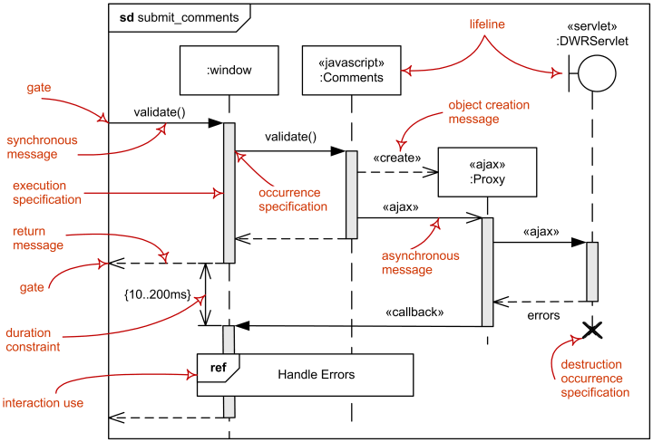
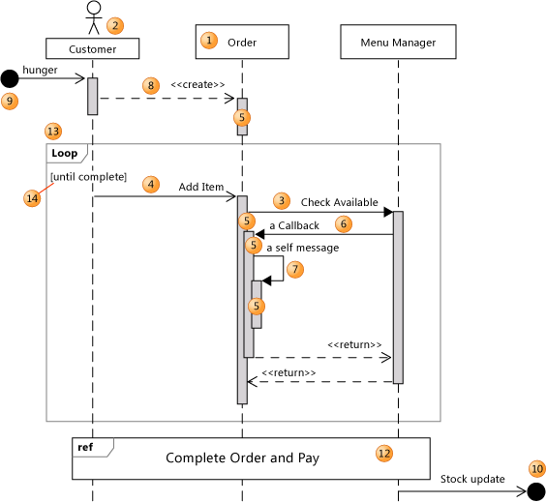
Пример диаграмма последовательности (2)

Slide 36
Пример диаграммы последовательности
с: Телефонный аппарат
: Коммутатор
d: Телефонный аппарат
а: Абонент
b: Абонент
поднятьТрубку()
тонСигнал()
[номер полный]
вызовАбонента(b)
*[i:=1..n]
наборЦифры(i)
наборНомера()
звонок()
создать()
: Разговор
поднятьТрубку()
подтвердить()
начатьРазговор()
начатьРазговор()
закончитьРазговор()
закончитьРазговор()
повеситьТрубку()
уничтожить()
повеситьТрубку()

Slide 37
Диаграммы коммуникации
Диаграммы коммуникации (communication diagrams) выделяют структурные отношения между объектами и очень полезны при анализе, особенно для создания эскиза совместной работы объектов.
В UML 2 эти диаграммы предоставляют только лишь подмножество функциональности диаграмм последовательностей.
Notes:
Коммуникационные диаграммы (communication diagrams) выделяют структурные отношения между объектами и очень полезны при анализе, особенно для создания эскиза совместной работы объектов.
В UML 2 эти диаграммы предлагают только лишь подмножество функциональности диаграмм последовательностей.

Slide 38
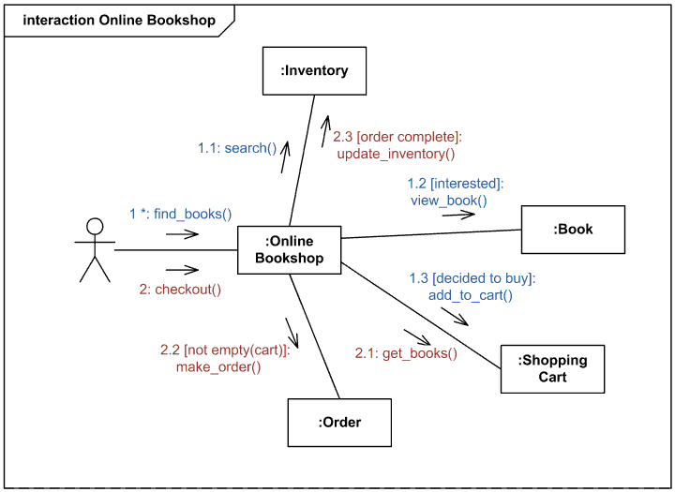
Пример диаграммы коммуникации

Slide 39
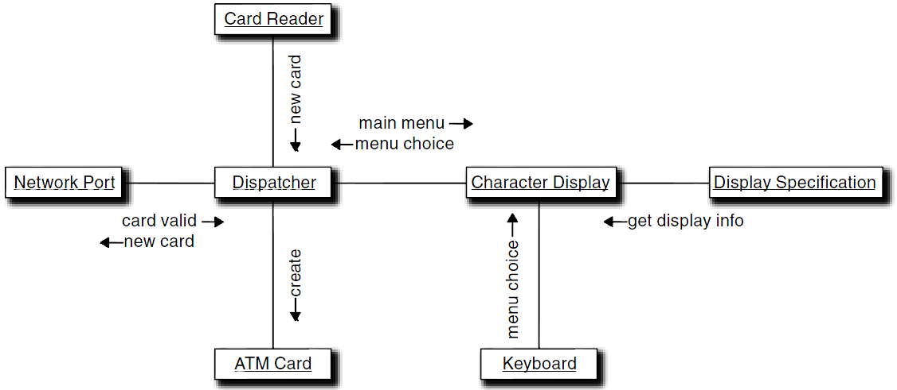
Пример диаграммы коммуникации (2)
Диаграмма последовательности, которая описывает взаимодействия, включающие вставку клиентом в Банкомат карточки и показа ему основного меню.

Slide 40
Сравнение диаграмм
Диаграммы последовательностей (sequence diagrams) основное внимание уделяют на упорядоченности сообщений между участниками взаимодействия во времени.
Диаграммы коммуникации (communication diagrams) основное внимание отображению связанности участников взаимодействия между собой.
Notes:
Диаграммы последовательностей (sequence diagrams) акцентируют внимание на временной упорядоченности сообщений.
Обычно пользователи лучше понимают диаграммы последовательностей, чем коммуникационные диаграммы, поскольку они намного легче читаются.
Как правило, коммуникационные диаграммы очень быстро загромождаются.
Диаграммы последовательностей обсуждаются в разделе 12.9.

Slide 41
Использование диаграмм
Иногда моделирование начинают с создания эскиза реализации ВИ с помощью коммуникационной диаграммы, потому что на данной диаграмме легко размещать и соединять линии жизни.
Однако если необходимо сфокусировать внимание на установлении фактической последовательности событий, удобнее работать с диаграммой последовательностей.
Notes:
Обычно пользователи лучше понимают диаграммы последовательностей, чем коммуникационные диаграммы, поскольку они намного легче читаются.
Как правило, коммуникационные диаграммы очень быстро загромождаются.
Диаграммы последовательностей
Диаграммы последовательностей представляют взаимодействия между линиями жизни как упорядоченную последовательность событий.
Это самая богатая и гибкая форма диаграммы взаимодействий.
Диаграммы последовательностей представляют взаимодействия между линиями жизни как упорядоченную последовательность событий.
Иногда моделирование начинают с создания эскиза реализации прецедента с помощью коммуникационной диаграммы, потому что на диаграмме легко размещать и соединять линии жизни.
Однако если необходимо сфокусировать внимание на установлении фактической последовательности событий, удобнее работать с диаграммой последовательностей.

Slide 42
Назначение диаграммы деятельности
Для моделирования процесса выполнения операций в языке UML используются диаграммы деятельности.
Каждое состояние на диаграмме деятельности соответствует выполнению некоторой элементарной операции, а переход в следующее состояние срабатывает только при завершении этой операции в предыдущем состоянии.
Диаграммы деятельности можно считать частным случаем диаграмм состояний.

Slide 43
Назначение диаграммы деятельности
В языке UML деятельность (activity) – совокупность отдельных вычислений, выполняемых автоматом.
Отдельные элементарные вычисления могут приводить к некоторому результату или действию (action).
На диаграмме деятельности отображается логика или последовательность перехода от одной деятельности к другой.

Slide 44

Состояние действия
Состояние действия (action state) – специальный случай состояния с некоторым входным действием и по крайней мере одним выходящим из состояния переходом.
Использование состояния действия заключается в моделировании одного шага выполнения алгоритма или потока управления.
Графически состояние действия изображается так:

Slide 45
Состояние действия
Действие может быть записано на естественном языке, некотором псевдокоде или языке программирования.
Каждая диаграмма деятельности должна иметь единственное начальное и единственное конечное состояния.
Диаграмму деятельности принято располагать так, чтобы действия следовали сверху вниз.

Slide 46
Переходы
При построении диаграммы деятельности используются только нетриггерные переходы, т.е. такие, которые срабатывают сразу после завершения деятельности или выполнения соответствующего действия.
Этот переход переводит деятельность в последующее состояние сразу, как только закончится действие в предыдущем состоянии.
На диаграмме такой переход изображается сплошной линией со стрелкой.

Slide 47
Переходы
Если из состояния действия выходит единственный переход, то он может не помечаться.
Если же таких переходов несколько, то сработать может только один из них – для каждого из таких переходов должно быть явно записано сторожевое условие в прямых скобках.
Такая ситуация получила название ветвления, а для ее обозначения применяется специальный символ.

Slide 48
Переходы
Графически ветвление на диаграмме деятельности обозначается небольшим ромбом, внутри которого нет никакого текста.
В этот ромб может входить только одна стрелка от того состояния действия, после выполнения которого поток управления должен быть продолжен по одной из взаимно исключающих ветвей.
Принято входящую стрелку присоединять к верхней или левой вершине символа ветвления.

Slide 49
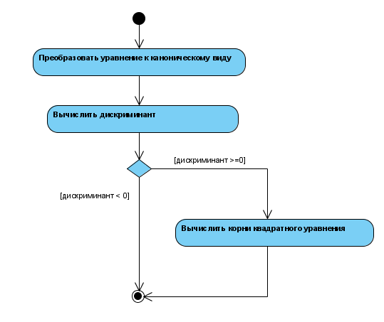
Переходы
Пример ветвления на диаграмме деятельности:

Slide 50
Переходы
Один из недостатков обычных блок-схем или структурных схем алгоритмов связан с проблемой изображения параллельных ветвей отдельных вычислений.
В языке UML для этой цели используется специальный символ для разделения и слияния параллельных вычислений или потоков управления.
Символ разделения (concurrent fork) имеет один входящий переход и несколько выходящих.
Слияние (concurrent join) имеет несколько входящих переходов и один выходящий.

Slide 51
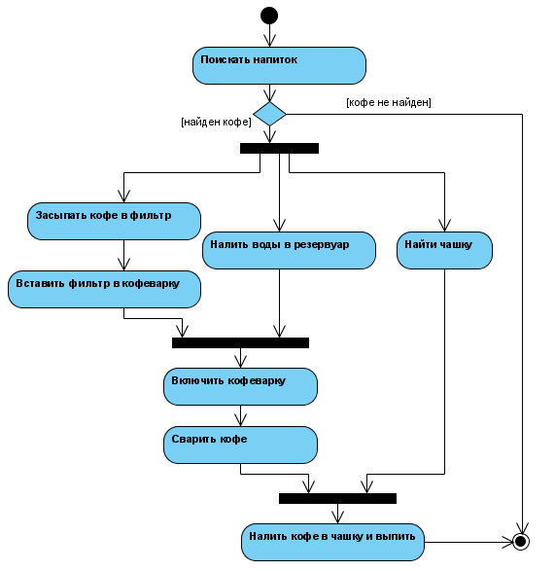
Переходы
Пример параллельных процессов на диаграмме деятельности:

Slide 52
Дорожки
Диаграммы деятельности могут быть использованы не только для спецификации алгоритмов вычисления или потоков управления, но и для моделирования бизнес-процессов.
В этом случае действия желательно ассоциировать с конкретным подразделением компании.
В этом случае подразделение несет ответственность за реализацию отдельных действий.

Slide 53
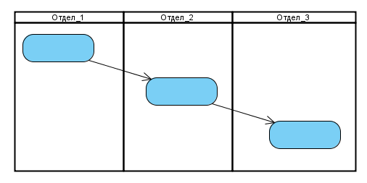
Дорожки
Для моделирования указанных особенностей в языке UML используется специальная конструкция – дорожки (swimlanes):

Slide 54
Дорожки
Название подразделений явно указываются в верхней части дорожки.
Пересекать линию дорожки могут только переходы.
Порядок следования дорожек не несет какой-либо семантической информации и определяется соображениями удобства.

Slide 55
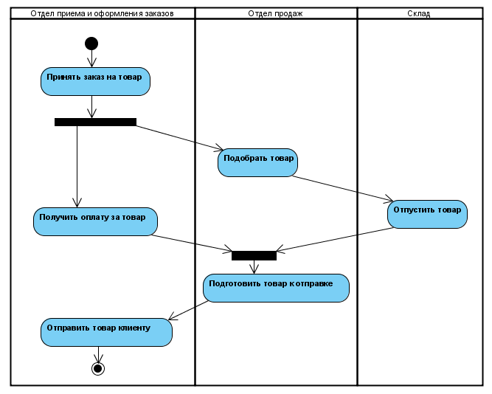
Дорожки
Пример фрагмента диаграммы деятельности торговой компании:

Slide 56
Объекты
Действия на диаграмме деятельности выполняются над теми или иными объектами. Эти объекты либо инициируют выполнение действий, либо определяют некоторый результат этих действий.
Для графического представления объектов используется прямоугольник класса.
После имени может указываться характеристика состояния объекта в прямых скобках.
Объекты присоединяются к состояниям действия отношением зависимости пунктирной линией со стрелкой.

Slide 57
Объекты
На диаграмме деятельности с дорожками расположение объекта может иметь дополнительный смысл.
Если объект расположен на границе двух дорожек, то это может означать, что переход к следующему состоянию действия в соседней дорожке связан с готовностью некоторого документа.
Если объект целиком расположен внутри дорожки, то и состояние этого объекта целиком определяется действиями данной дорожки.

Slide 58
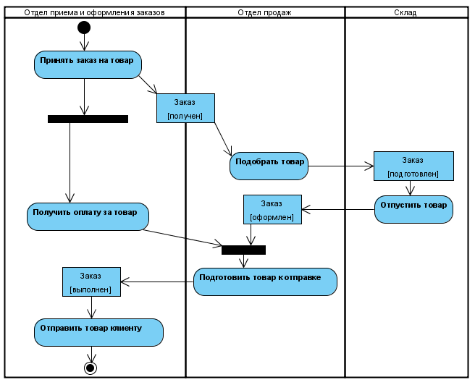
Объекты
Модифицированный пример с торговой компанией:

Slide 59
Рекомендации по построению диаграмм деятельности
Диаграмма деятельности строится для отдельного класса, варианта использования, отдельной операции класса или целой подсистемы.
На начальных этапах проектирования построение диаграммы деятельности начинают с выделения под-деятельностей, которые в совокупности образуют деятельность подсистем.

